Slide 1


ANNUAL
REPORT
SMK PRAKARYA INTERNATIONAL
Nama : Muhammad Fasya Alghifari
Kelas : XII - PPLG
Instansi : Bank BJB

Slide 2



LATAR BELAKANG
TUJUAN
Perkembangan dunia kerja
Meningkatkan kompetensi teknis
Mengikuti kurikulum
Mengembangkan soft skills
Kerjasama sekolah dan dunia usaha
Memperluas wawasan
Menumbuhkan kemandirian
Menyiapkan siswa untuk memasuki dunia kerja

Slide 3





INSTANSI
Bank Bjb
PT Bank Pembangunan Daerah Jawa Barat dan Banten, Tbk. atau yang lebih dikenal Bank bjb adalah bank milik Pemerintah Daerah Provinsi Jawa Barat dan Banten yang berkantor pusat di Jl.Naripan No.12-14 Bandung. Didirikan pada tanggal 20 Mei 1961, bank ini awalnya bernama Bank Jabar Banten. Seiring perkembangannya, bank ini menjadi salah satu bank daerah terbesar di Indonesia dan memiliki peran penting dalam mendukung pertumbuhan ekonomi di Jawa Barat dan Banten.
Produk dan Jasa
Produk simpanan
Produk kredit
Layanan transaksi

Slide 4


IT SECURITY
Divisi IT Security Bank bjb merupakan unit yang bertanggung jawab atas keamanan sistem informasi dan data di seluruh lingkungan Bank bjb. Tim ini memiliki peran krusial dalam melindungi aset digital bank dari berbagai ancaman cyber yang semakin canggih.
Tugas
Perlindungan data
Pencegahan serangan cyber
Pengujian keamanan

Slide 5


PROJECT
Menganalisis aplikasi yang
terinstall pada seluruh device
yang berada dinaungan BJB
apakah terdapat vulnerability/
kerentanan atau tidak.
Project 1
Membuat aplikasi Virtual Office
untuk IT-Security yang digunakan
untuk mempermudah dalam
mengelola data dan menyimpan
data data penting seperti arsip.
Project 2

Slide 6
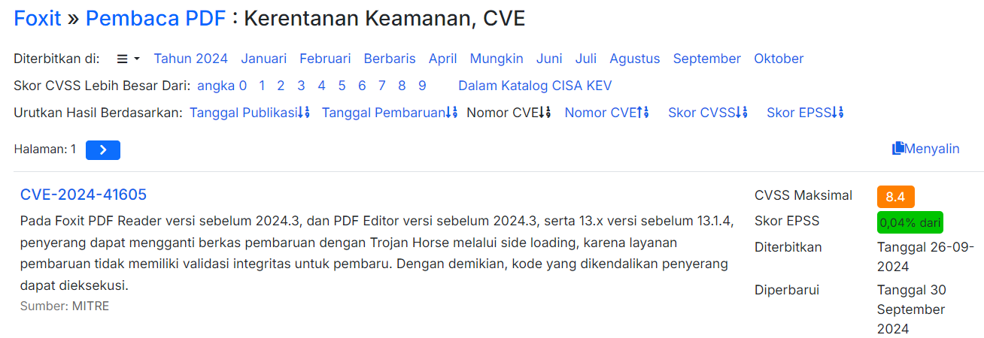
PROJECT 1

Slide 7
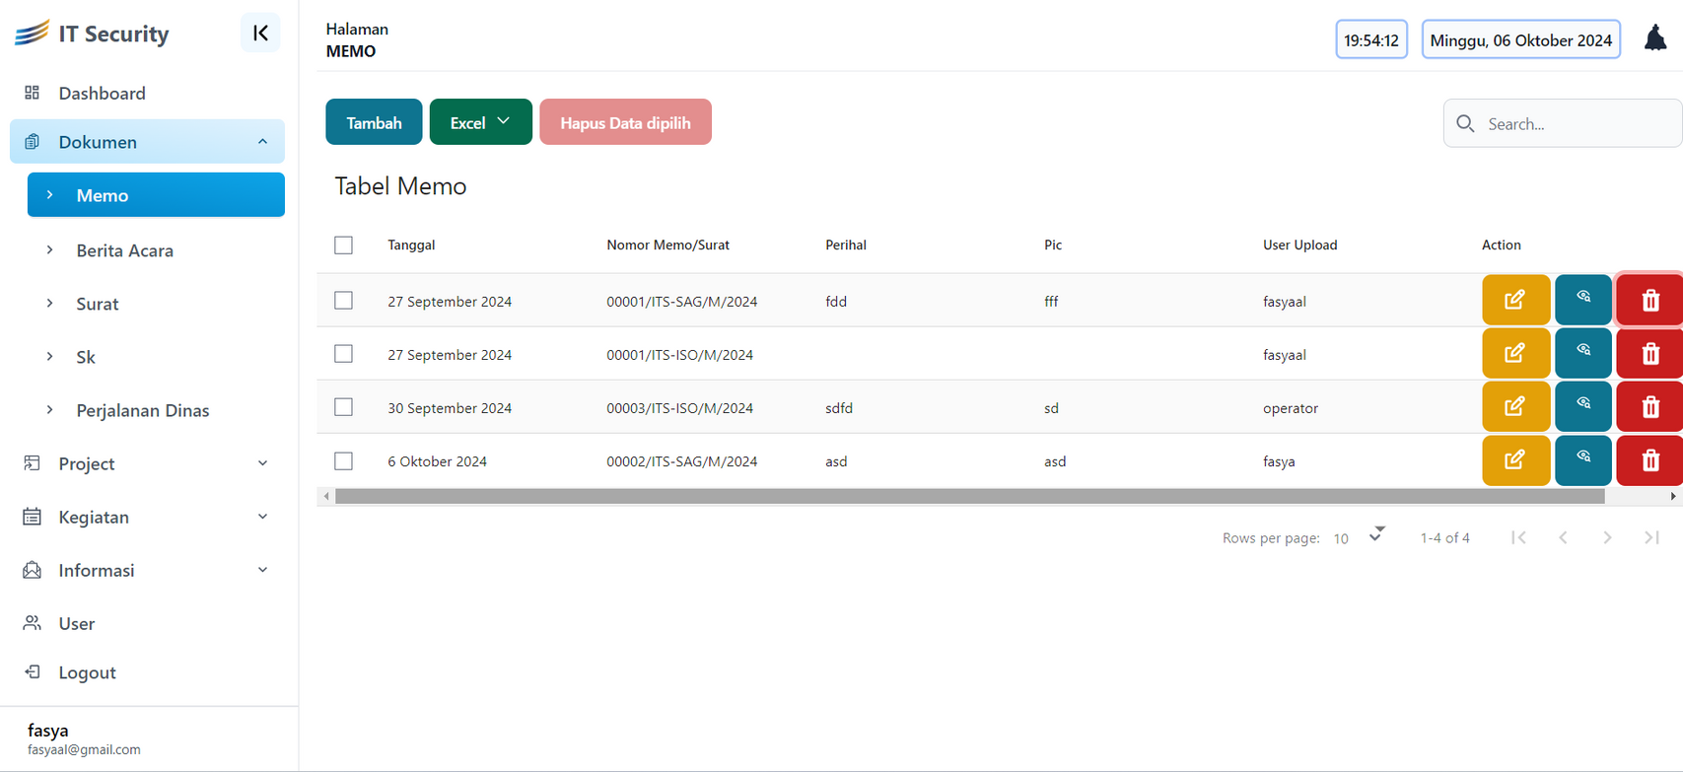
PROJECT 2

Slide 8
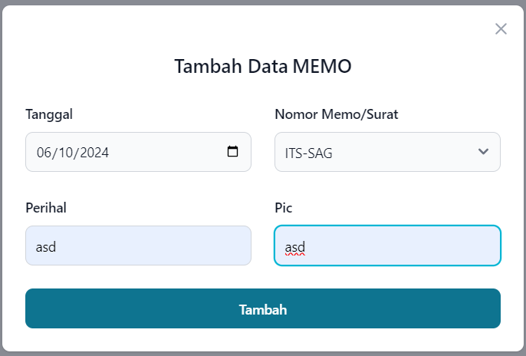
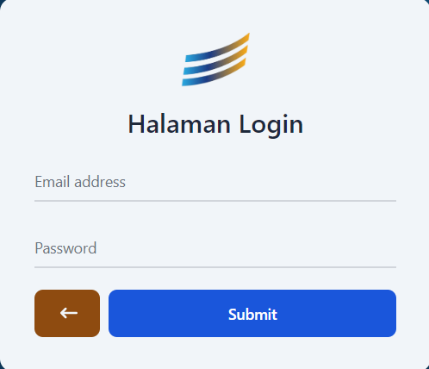
PROJECT 2

Slide 9

Kurangnya resource atau pengetahuan untuk sebuah fitur
yang dimintai sehingga itu membutuhkan waktu lama
untuk menyelesaikannya.
Tantangan
Solusi yang dilakukan adalah dengan mencari tahu sendiri
ke berbagai sumber dengan bantuan Guru dan teknologi
seperti AI untuk menanyakan hal hal yang kurang
dimengerti.
Solusi

Slide 10

Kesimpulan
Mendapat banyak pengalaman dan wawasan terkait dunia kerja profesional, semua tugas yang diberikan melatih tanggung jawab dan mengasah secara teknis dalam memecahkan masalah, membantu menngembangkan soft skill dan menambah relasi.
Saran
menyarankan agar tim IT
Security di Bank BJB lebih sering melakukan pelatihan
terkait teknologi baru, sehingga seluruh staf dapat
terus up-to-date dengan perkembangan terkini.

Slide 11

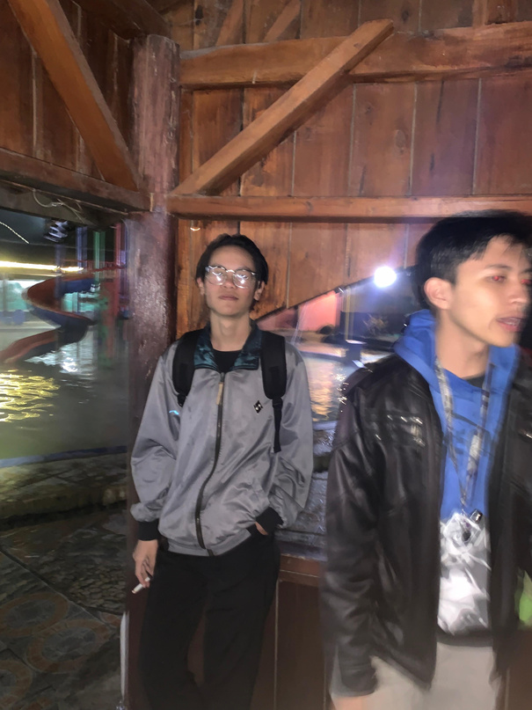
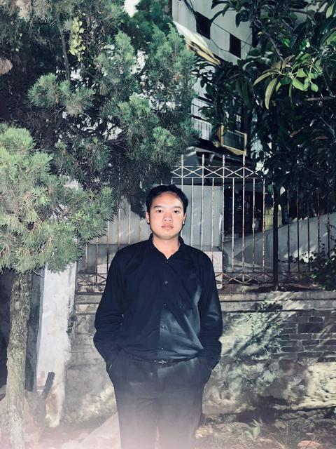


OUR TEAM
Aria Saputra
Ihsan Supardi
Arkha Ramadhan
M. Fasya Alghifari
Frontend
Prompt Engginer/Analyst
Backend
Backend

